Slide 1
数字图像处理
巫义锐
河海大学计算机与信息学院
个人网址：wuyirui.github.io
电子邮箱：wuyirui@hhu.edu.cn

Slide 2
自我介绍
巫义锐，工学博士，河海大学计算机与信息学院讲师，研究方向为计算机视觉、模式识别、计算机图形学与多媒体系统。我于2011年在南京大学计算机科学与技术系获得理学学士学位，同年被保送至南京大学计算机科学与技术系攻读博士学位，并于2016年获得工学博士学位。
如果大家有兴趣从事计算机视觉与人工智能的研究或实践，欢迎大家通过email联系我。

Slide 3
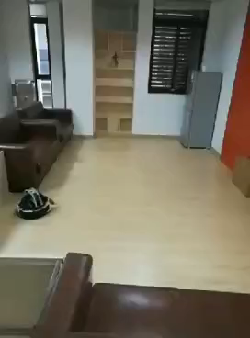
基于视觉智能的扫地机器人

Slide 4
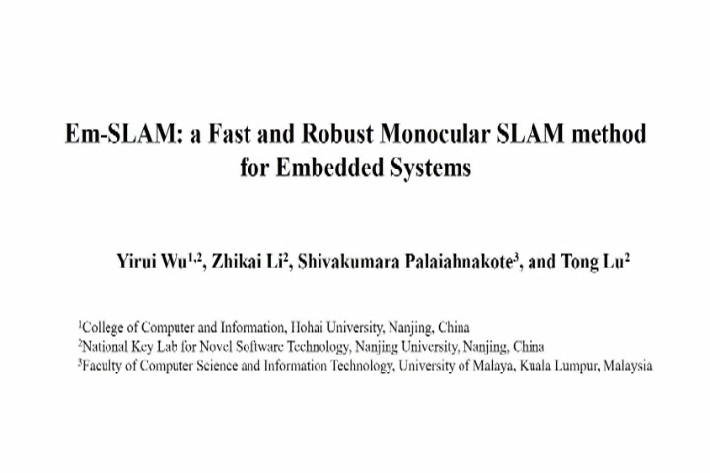
基于视觉智能的SLAM系统

Slide 5
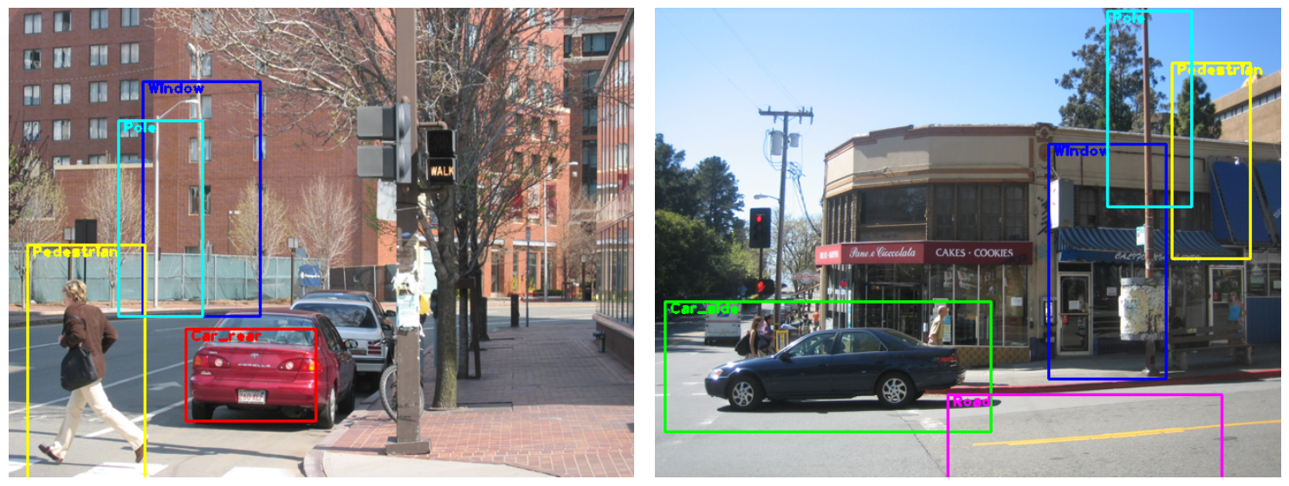
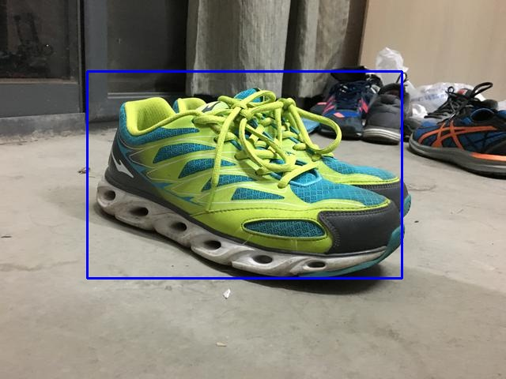
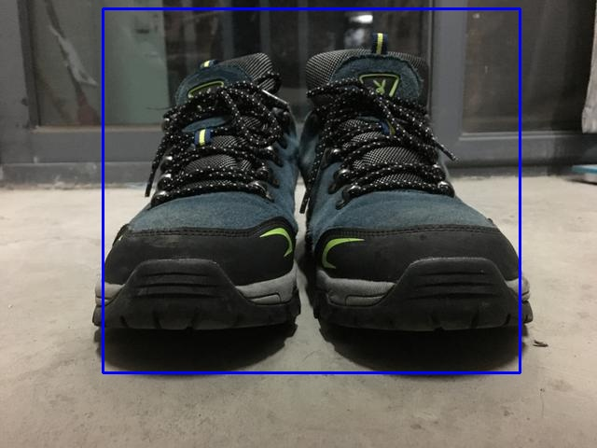
物体检测

Slide 6
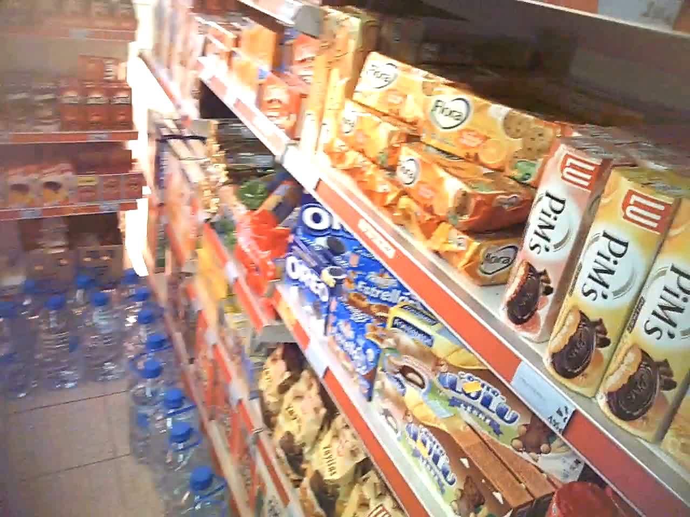
自然场景文字检测

Slide 7
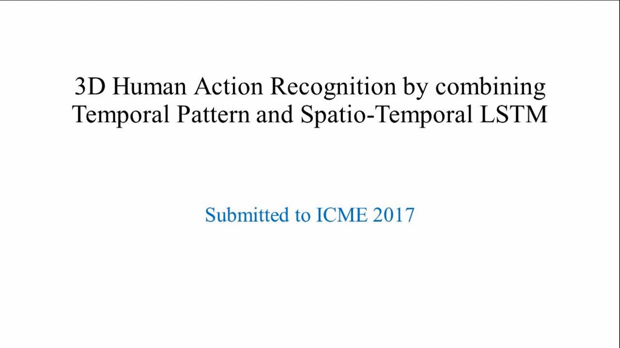
基于深度学习的骨骼动作识别

Slide 8
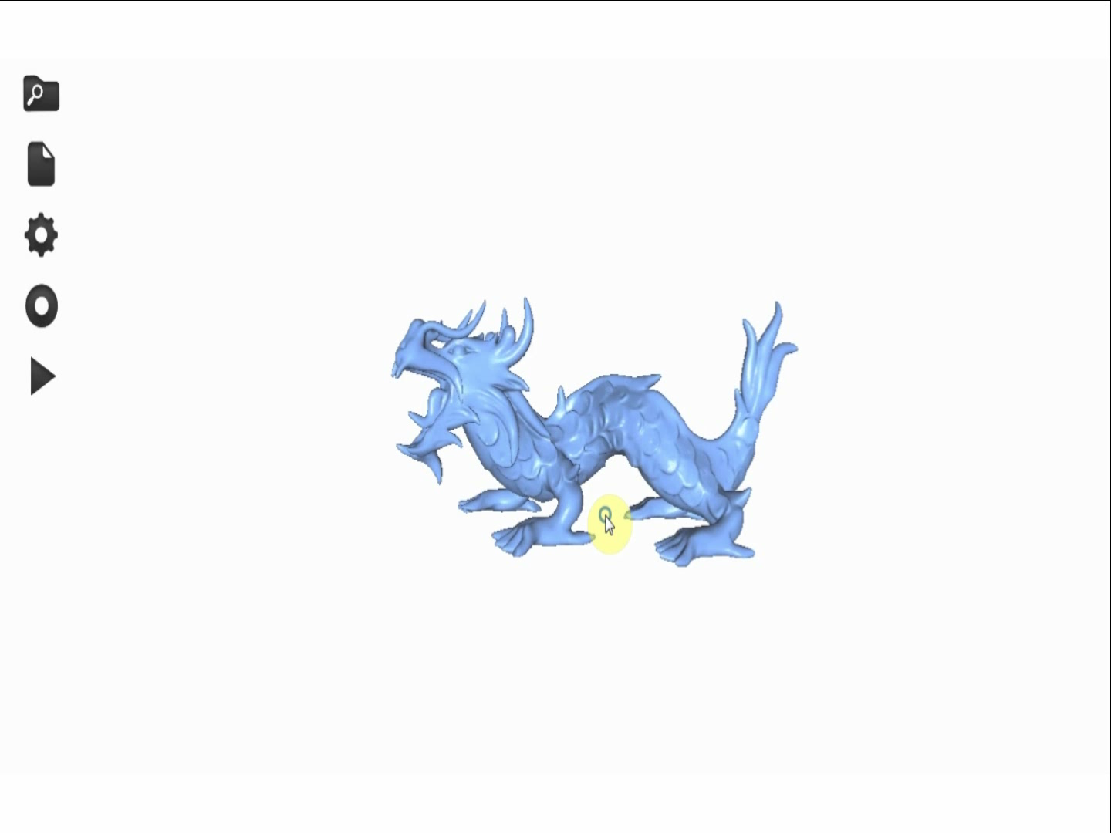
三维模型自由变形

Slide 9
如果大家有兴趣在暑期、毕业设计、创训计划和研究生阶段，从事计算机视觉与人工智能的研究或实践，欢迎大家通过email联系我。
Email: wuyirui@hhu.edu.cn

Slide 10
成绩评定方式
评定方式：
平时作业30%+点名20%+期末考试50%；
平时作业：一次；
点名方式：抽点；
期末考试方式：可带一张纸的开卷考试；

Slide 11
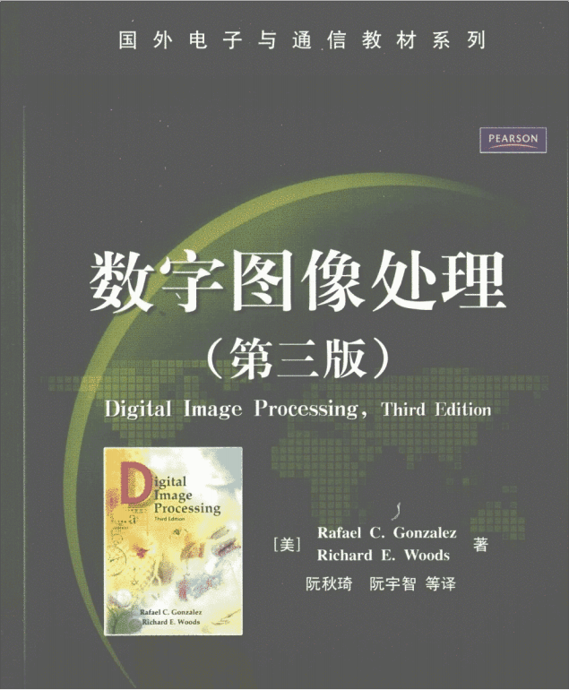
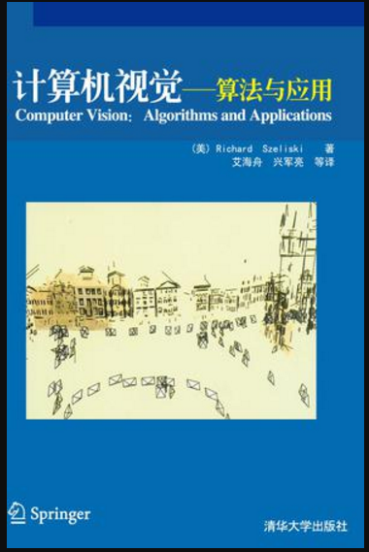
推荐教材
Rafael C. Gonzalez, Richard E. Woods著，阮秋琦、阮宇智等译，数字图像处理（第三版），电子工业出版社，2003年；
Richard Szeliski 著，艾海舟 / 兴军亮译，计算机视觉，清华大学出版社。

Slide 12
国内外著名会议
著名会议：
IEEE International Conference on Computer Vision (ICCV)
IEEE International Conference on Computer Vision and Pattern Recognition (CVPR)
European Conference on Computer Vision(ECCV)
ACM Multimedia Conference (MM)
IEEE International Conference on Image Processing (ICIP)
IEEE International Conference on Multimedia and Expo (ICME)
International Conference on Pattern Recognition (ICPR)
ACM International Conference on Image and Video Retrieval (CIVR)
……
俗称：计算机视觉三大会

Slide 13
国内外著名期刊
著名期刊：
IEEE Transactions on Pattern Analysis and Machine Intelligence (PAMI)
IEEE Transactions on Image Processing (TIP)
IEEE Transactions on Circuits and Systems for Video Technology (CSVT)
International Journal of Computer Vision (IJCV)
Pattern Recognition (PR)
Image and Vision Computing (IVC) ……

Slide 14
提纲
一、图像的概念
二、图像处理的概念
三、图像处理相关学科简介
四、图像处理的研究内容

Slide 15
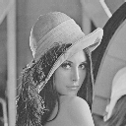
图像的概念：数学表示
定义为二维函数f(x,y),其中，x,y是空间坐标，f(x,y)是点（x,y）的幅值；
灰度图像是一个二维灰度（或亮度）函数f(x,y)；
彩色图像由三个（如RGB,HSV）二维灰度（或亮度）函数 f(x,y)组成 。
125,153,158,157,127,70,103,120,129,144,144,150,150,147,150,160,165,160,164,165,167,175,175,166,133, 60,
133,154,158,100,116,120, 97, 74, 54, 74,118,146,148,150,145,157,164,157,158,162,165,171,155,115, 88, 49,
155,163, 95,112,123,101,137,108, 81, 71, 63, 81,137,142,146,152,159,161,159,154,138, 81, 78, 84,114, 95,
167, 69, 85, 59, 65, 43, 85, 34, 69, 78,104,101,117,132,134,149,160,165,158,143,114, 99, 57, 45, 51, 57,
54, 46, 38, 44, 38, 36, 44, 36, 25, 48,115,113,114,124,135,152,168,169,156, 75, 43, 39, 41, 38, 42, 41,
58, 30, 44, 35, 28, 69,144,147, 57, 60, 93,106,119,124,131,144,175,177, 63, 30, 30,124,139, 65, 31, 39,
61, 35, 75, 51, 66, 58,167,177,153, 58, 80, 95,108,120,133,155,182,137, 84, 74, 54, 61,149, 96, 36, 29,
115, 71, 84,105, 86,136,172,175,128,126,114,106,109,115,127,169,187,105,102, 95, 66,135,145, 87, 38, 38,
124,120,106, 93, 95,117,120,131,148,144,113,112,109,115,128,162,193,143,132,124,110,131, 97, 53, 66, 47,
129,123,128,114,108,115,102,121,129,125,113,112,111,111,127,162,192,150,129,117,112,107, 64, 67, 73, 48,
133,139,132,127,128,134,136,144,140,141,113,120,114,115,122,154,188,159,143,131,125,112,105, 95, 88, 52,
136,138,143,145,138,143,143,141,144,129,118,119,115,112,120,152,186,165,150,139,128,117,109,104, 93, 58,

Slide 16


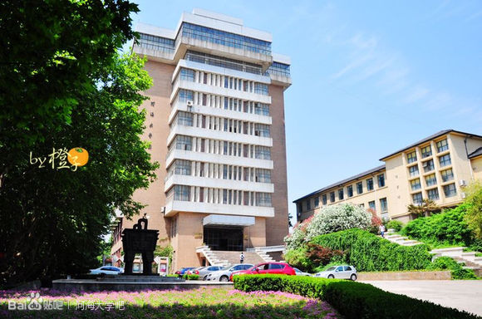

图像的概念：示例1
照片、图画

Slide 17
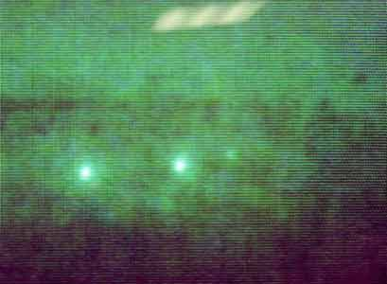
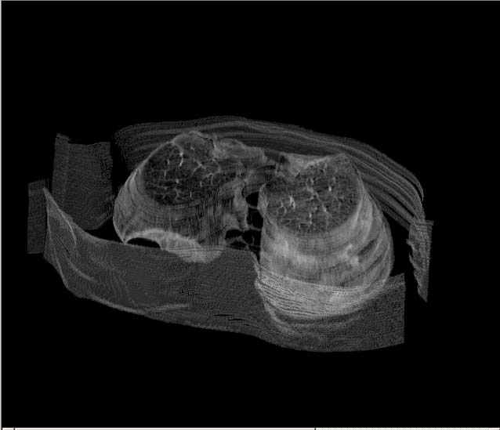
图像的概念：示例2
红外图像
(美国攻打阿富汗)
CT图像
(肺与皮肤)

Slide 18



图像的概念：示例3
二维码
PDF417
DataMatrix
QR

Slide 19
提纲
一、图像的概念
二、图像处理的概念
三、图像处理相关学科简介
四、图像处理的研究内容

Slide 20
图像处理的基本概念：分类
将一幅图像变为另一幅经过加工的图像，是图像到图像的过程。
将一幅图像转化为一种非图像的表示，如语义信息或决策等。

Slide 21
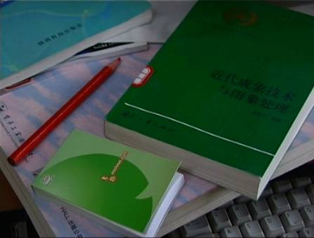
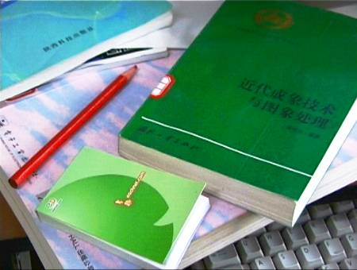
图像处理的基本的概念：示例1
1.将一幅图像变为另一幅经过加工的图像，是图像到图像的过程；

Slide 22
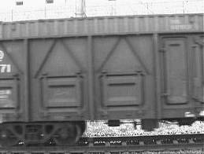
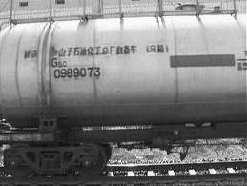
图像处理的基本的概念：示例2
2.将一幅图像转化为一种非图像的表示，如一个语义信息或决策等。
这是一辆敞车
这是一辆罐车

Slide 23
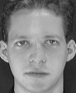
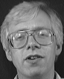

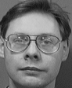
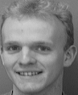
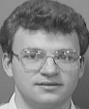



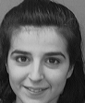
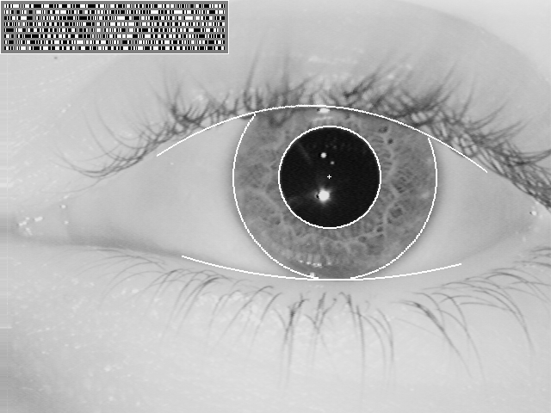
图像处理的基本的概念：示例3
其他应用：
人脸识别
虹膜识别

Slide 24
提纲
一、图像的概念
二、图像处理的概念
三、图像处理相关学科简介
四、图像处理的研究内容

Slide 25
图像处理相关学科简介
计算机图形学
计算机视觉(与人工智能高度相关)

Slide 26
图像处理相关学科简介：计算机图形学
用计算机将由概念所表示的物体（不是实物）图像进行处理和显示；
侧重于根据给定的物体描述模型、光照及想象中的摄像机的成像几何，生成一幅图像；
目前的一个热门研究方向是虚拟现实技术。
注意区分数字图像处理学科与计算机图形学学科的区别

Slide 27

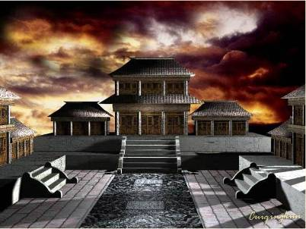
图像处理相关学科简介：计算机图形学

Slide 28
图像处理相关学科简介：计算机视觉
学科内涵可以表述为图像分析，图像理解；
目的是发展出能够理解自然景物的系统。在机器人领域中，计算机视觉为机器人提供眼睛的功能；
目前，机器视觉领域的研究中，一些热门方向是基于内容的图像检索(content-based image retrieval)、无人驾驶车等。
如何理解数字图像处理学科与计算机视觉学科的关系？

Slide 29
图像分析、图像理解与图像处理的关系
图像处理---低层视觉
图像分析---中层视觉
图像理解---高层视觉
数字图像处理领域范畴
计算机视觉领域范畴
底层视觉主要用于提取图像颜色、边缘和纹理等基础特征，这些特征往往不具任何语义信息；
中层视觉在底层特征的基础上进一步分组（聚类或分割），并分析其中的几何结构。中层视觉提供了语义理解的基础；
高层视觉旨在识别场景的表层语义信息并进行深入理解，研究对象为场景内存在的物体、文字和事件，研究内容包括物体检测与识别、分析场景事件和类别等。
如何具化理解图像的三层视觉模型？ 深度神经网络

Slide 30
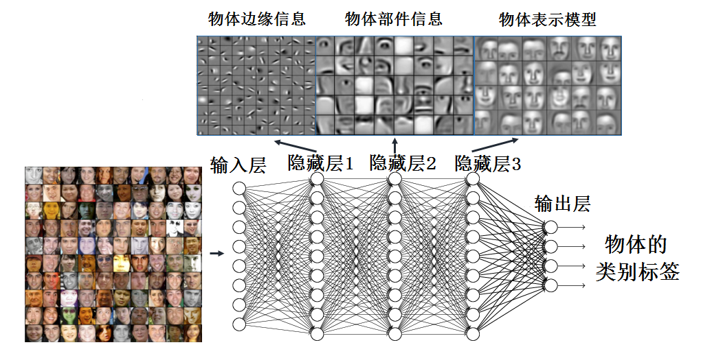
计算机视觉典型技术：深度神经网络
深度神经网络通过模拟人大脑的工作模式，
学习物体图像的底层、中层、高层特征表示。

Slide 31
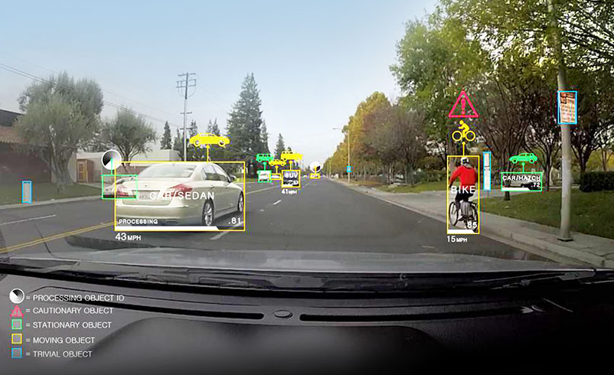
基于大数据物体识别平台的无人驾驶汽车系统
http://www.nvidia.com/object/drive-px.html
为何要使用大数据平台技术？

Slide 32
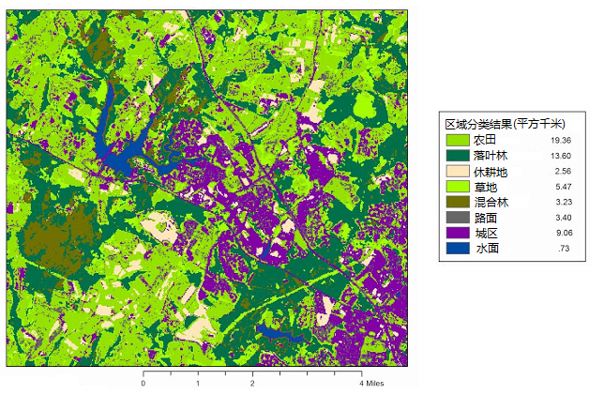
基于大数据的遥感图像区域分类识别系统

Slide 33
提纲
一、图像的概念
二、图像处理的概念
三、图像处理相关学科简介
四、图像处理的研究内容

Slide 34
图像处理的研究内容
图像的数字化
图像增强与清晰化
图像的几何畸变校正
图像的融合
图像的检索
……

Slide 35
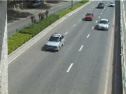
图像处理的研究内容:视频监视车流检测
车流量检测实际上是利用监视用的电子警察，获得当前时候，通过某个监视路段的车辆情况。

Slide 36
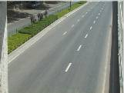
视频监视:车流检测中的背景提取
采用最大出现频度法进行提取背景。

Slide 37
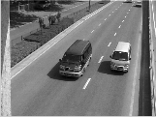

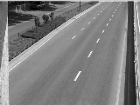
视频监视:车流检测中的目标识别
当前帧图像
图像间的减法运算与图像二值化运算
所提取背景图像

Slide 38


视频监视：车流检测中的车辆标识
二值图像的
形态学操作
根据面积去除噪声和贴标签算法
上述流程中可以在本门课中
学到的算法：
图像间的减法运算
图像二值化算法
二值图像的形态学操作
贴标签算法

Slide 39
图像处理的研究内容:大雾的清晰化
大雾照片不清晰的主要原因:
景物到镜头之间有许多悬浮的细小水珠颗粒，形成了一个半透明的膜；
画面因这个覆盖的半透明膜而对比度降低，使得景物细节退化。

Slide 40
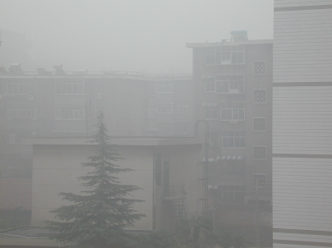
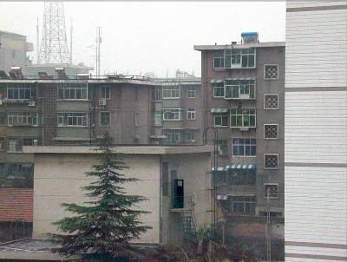
大雾的清晰化：大雾建模方法
通过对大雾建模与补偿去除大雾悬浮水珠膜的影响。
原图 清晰化处理结果

Slide 41
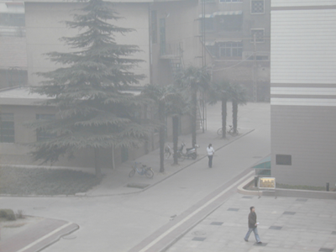
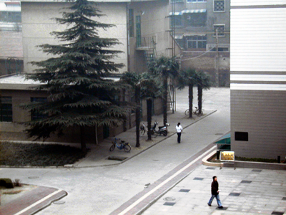
大雾的清晰化：增强对比度方法
增强画面对比度，提高能见度。
原图 局部块重叠的直方图均衡化

Slide 42
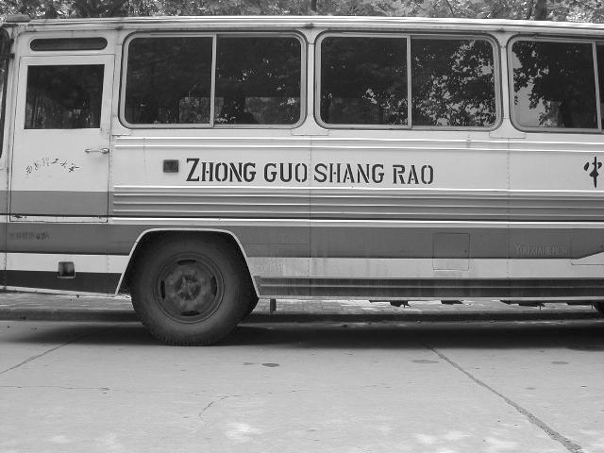
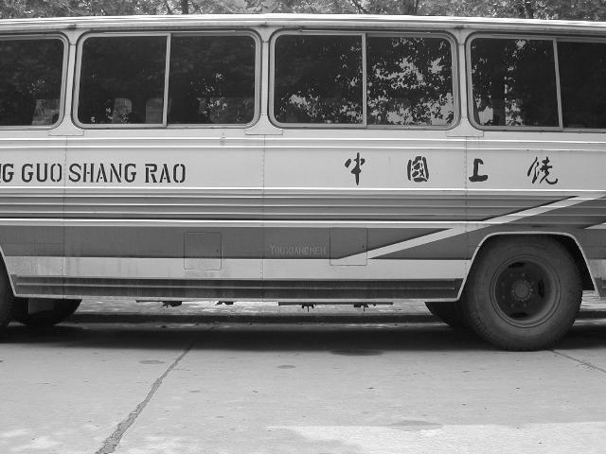
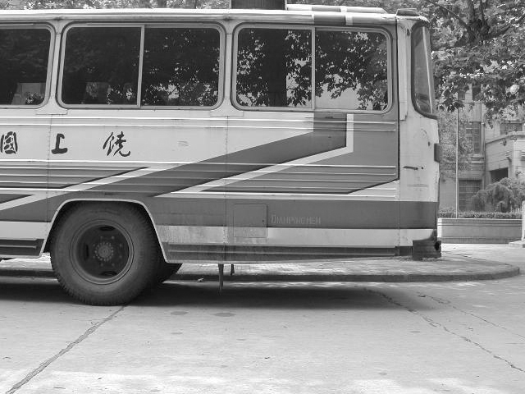
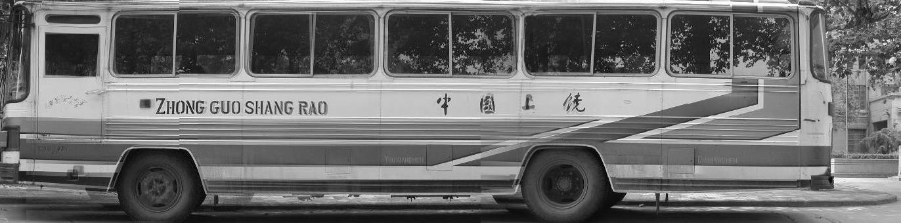
图像处理的研究内容:图像的融合
变景深图像的拼接：

Slide 43
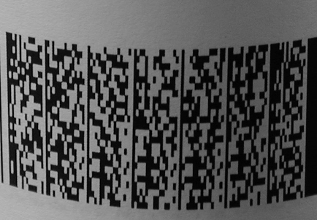
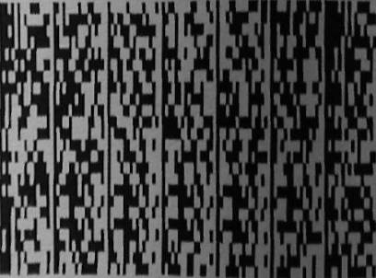
图像处理的研究内容:图像的几何畸变校正

Slide 44
Any Questions?

